Slide 1
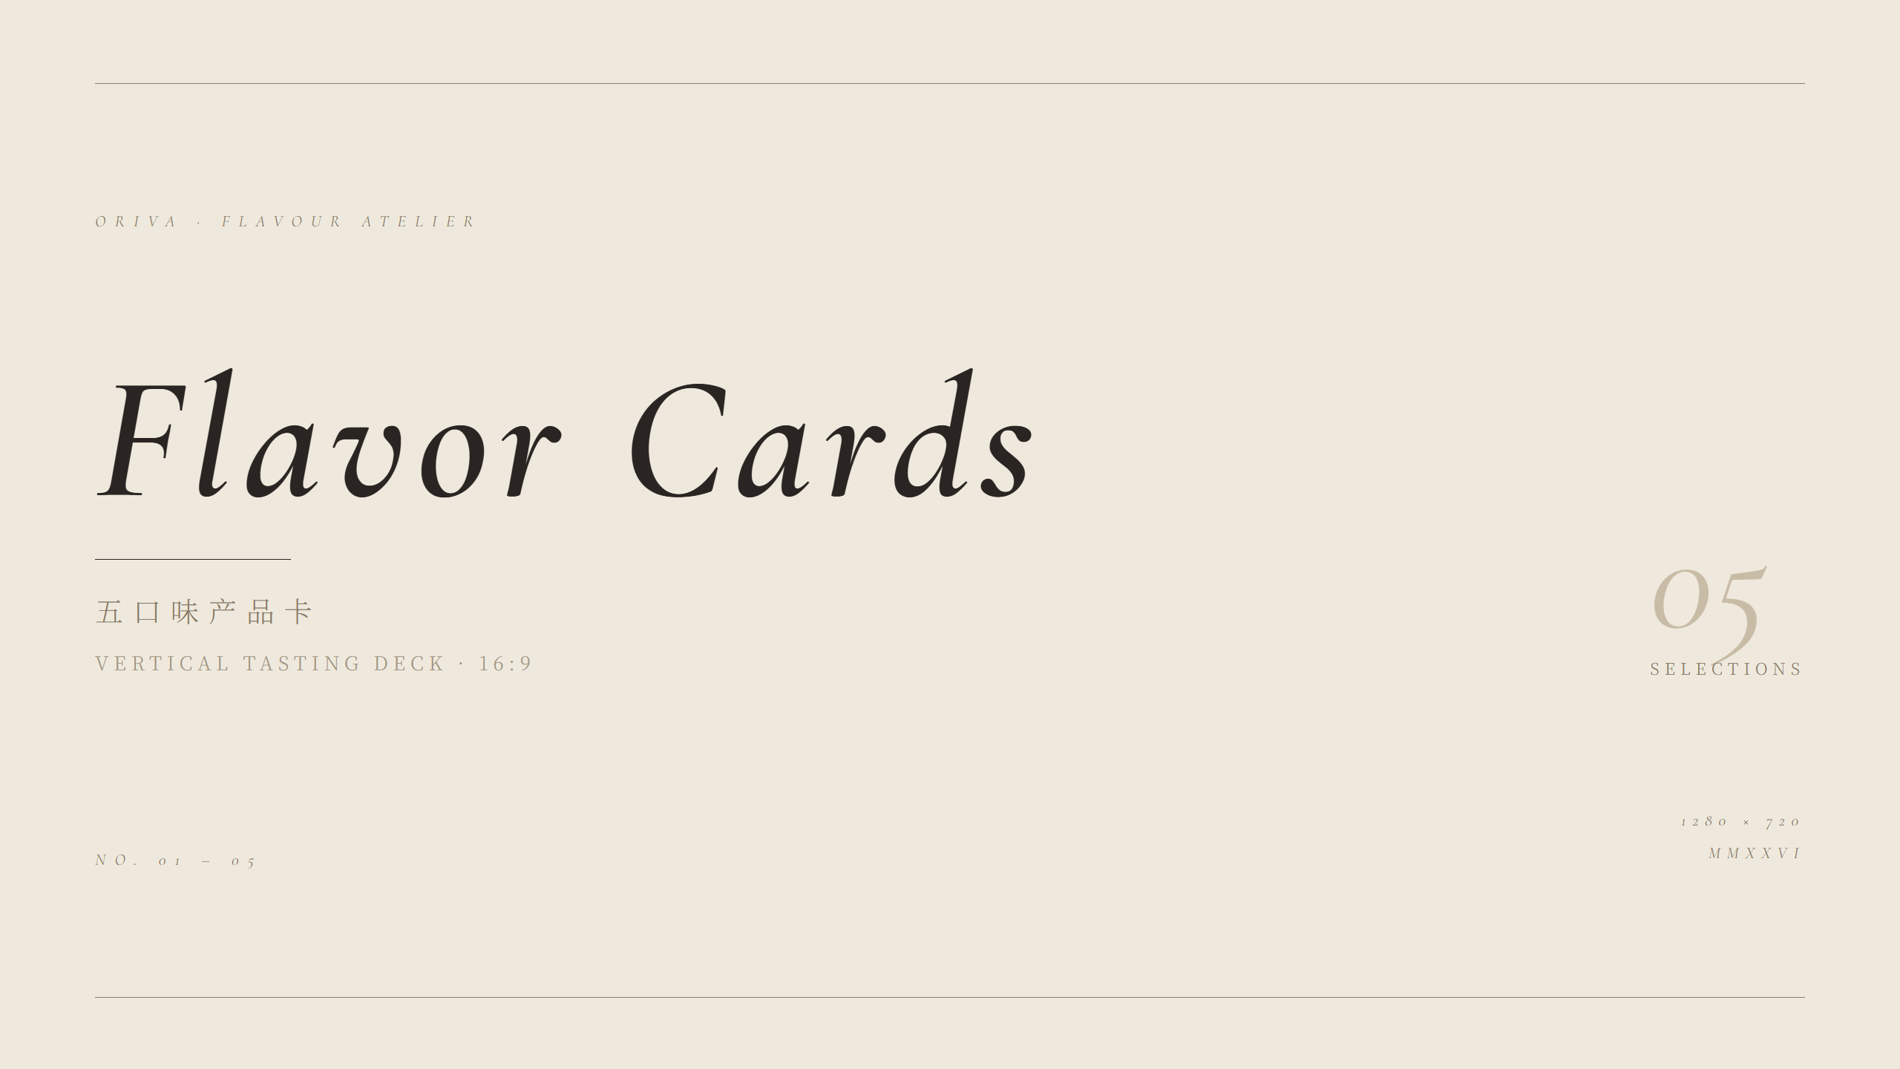
Notes:
COVER — ORIVA Flavor Cards / 五口味产品卡

Slide 2
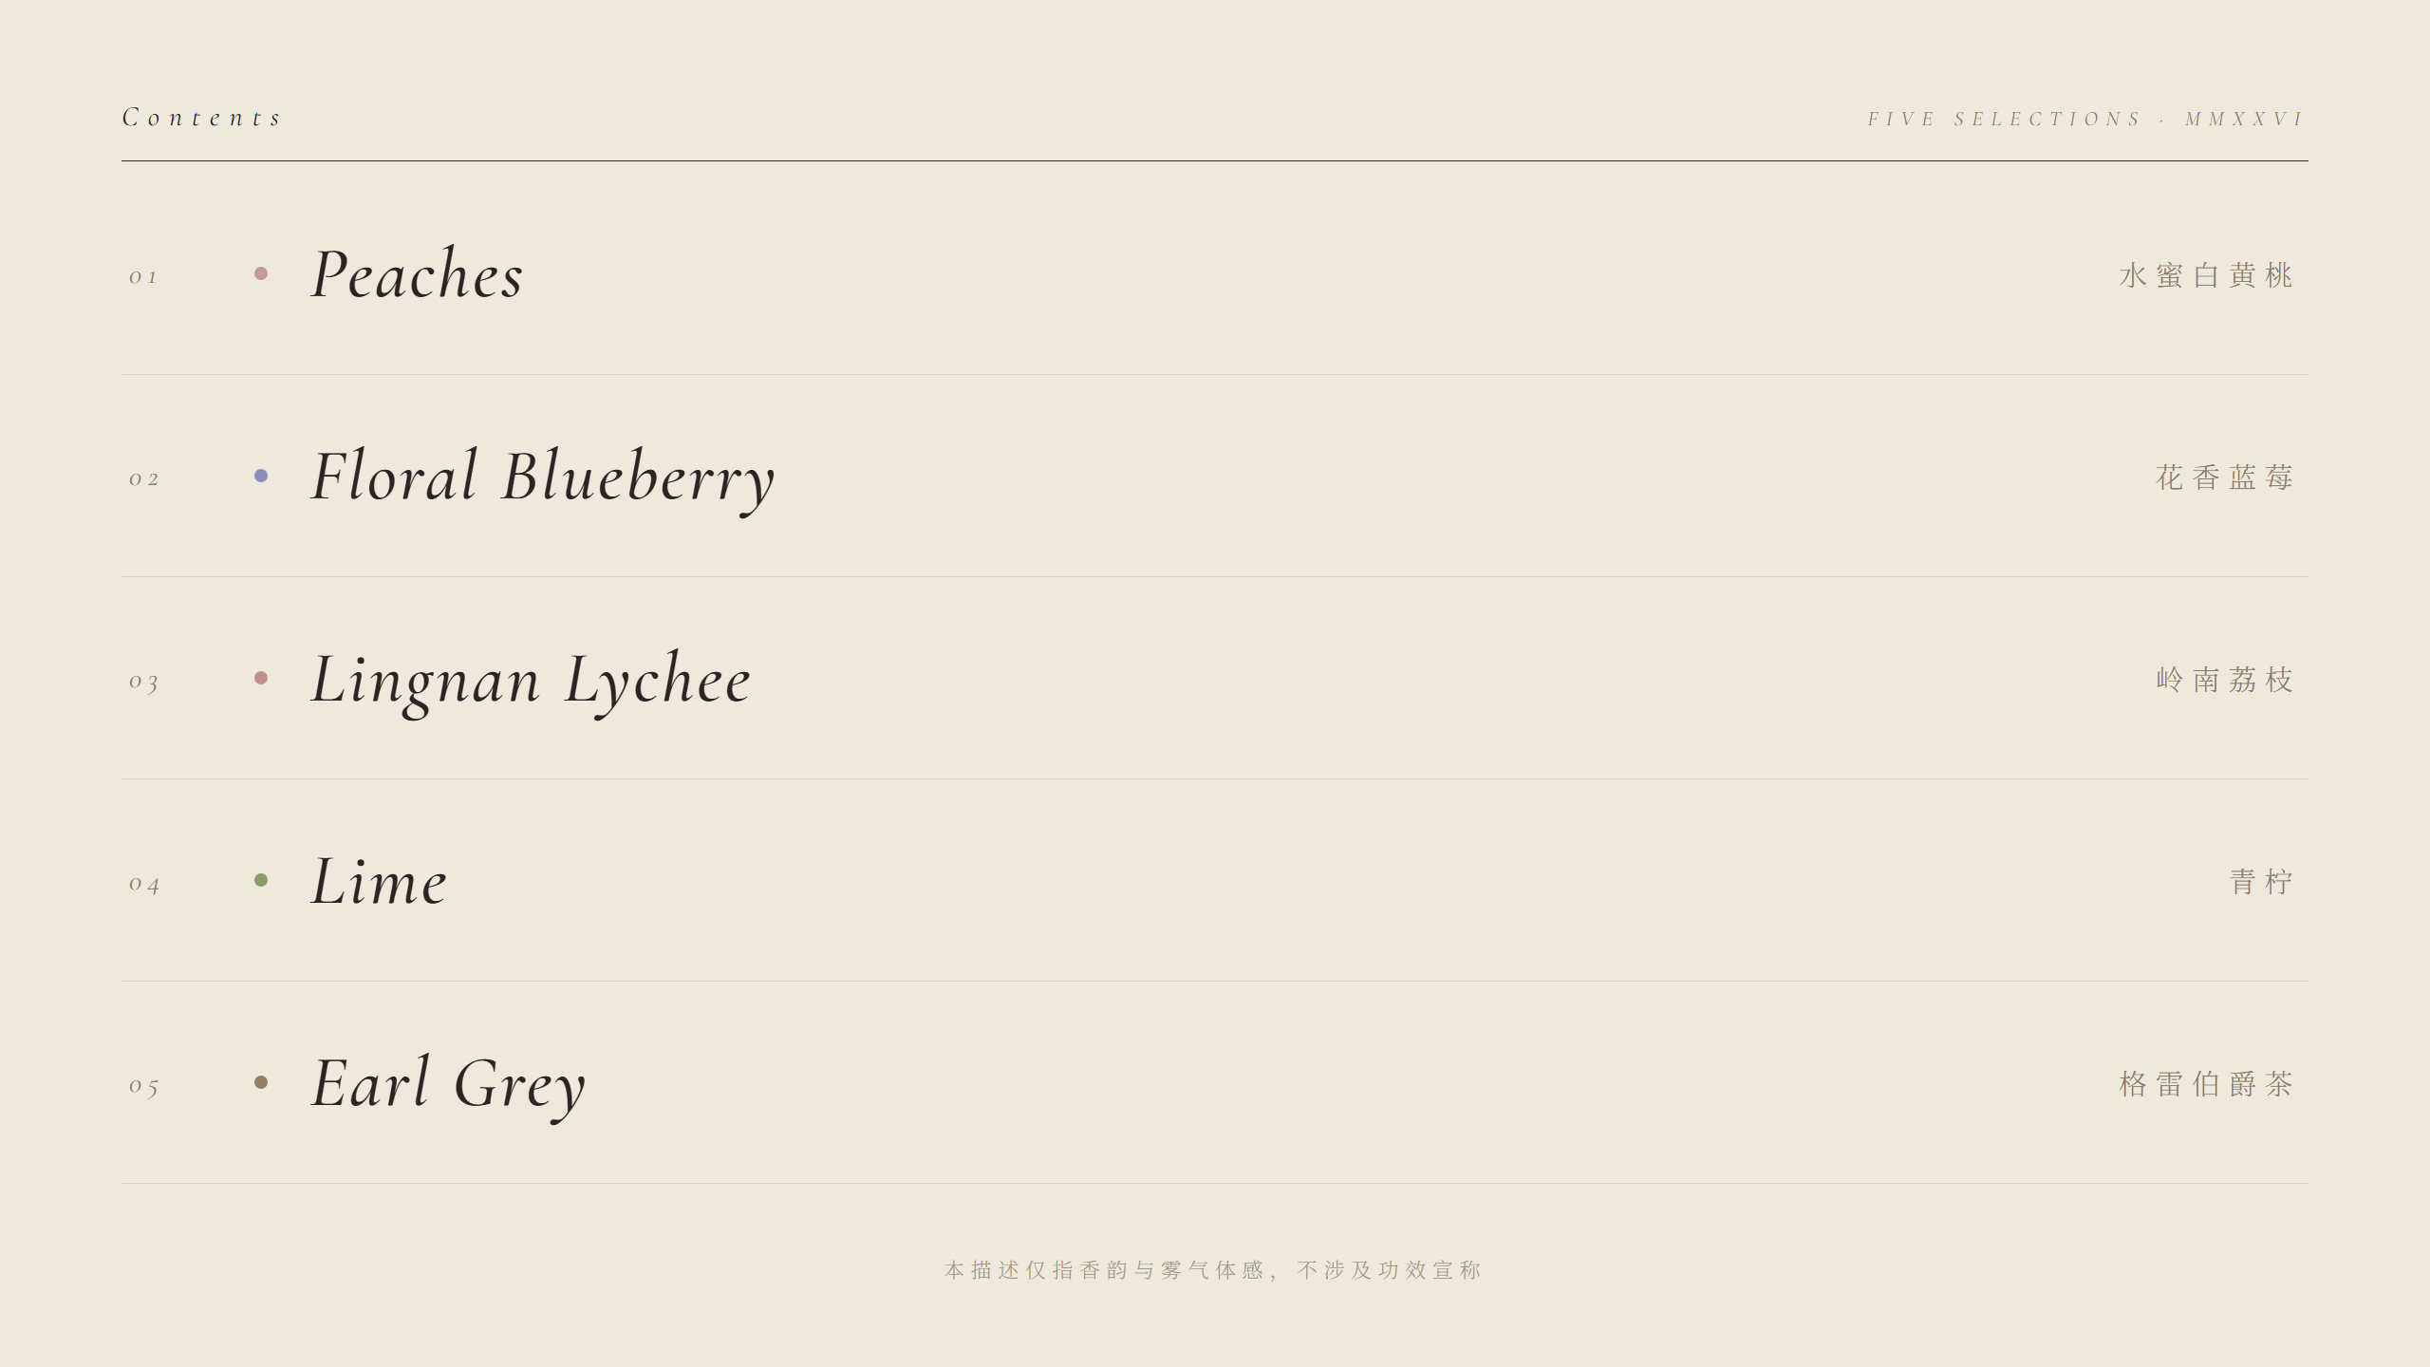
Notes:
CONTENTS — 五口味索引

Slide 3
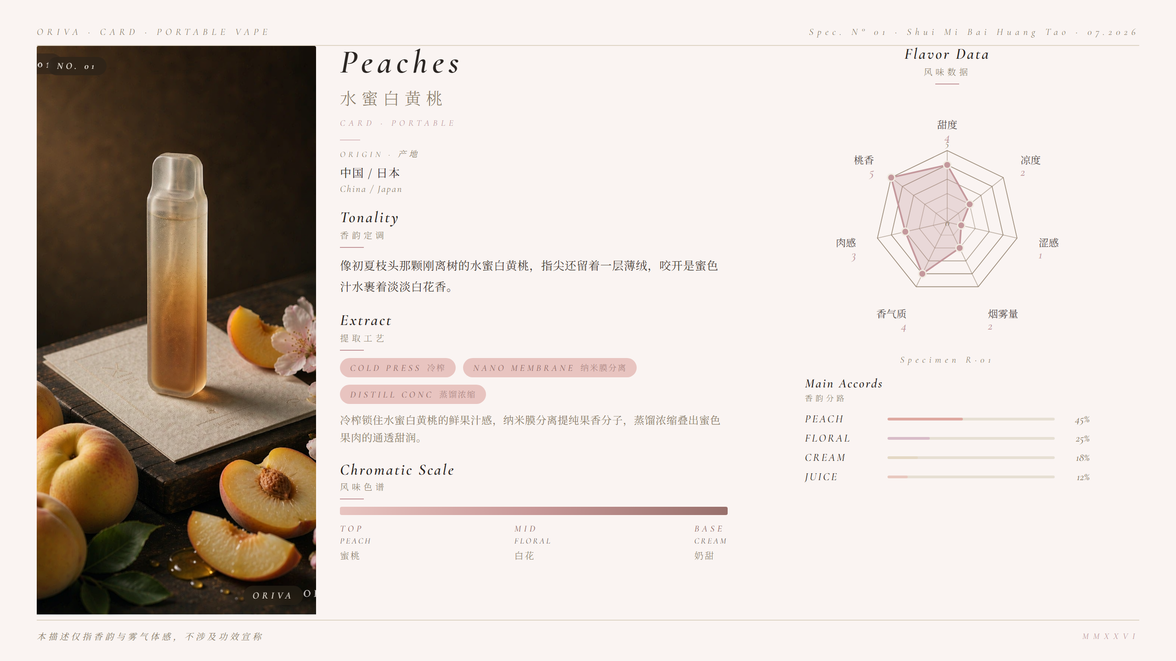
Notes:
NO. 01 — Peaches / 水蜜白黄桃

Slide 4
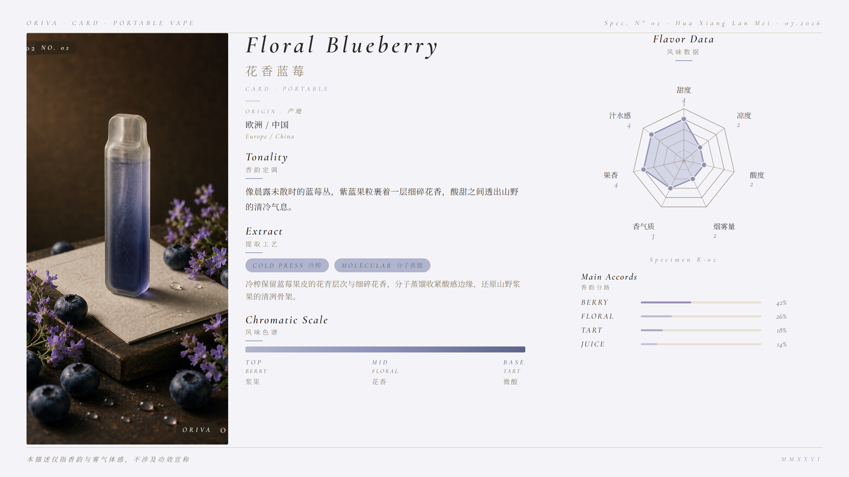
Notes:
NO. 02 — Floral Blueberry / 花香蓝莓

Slide 5
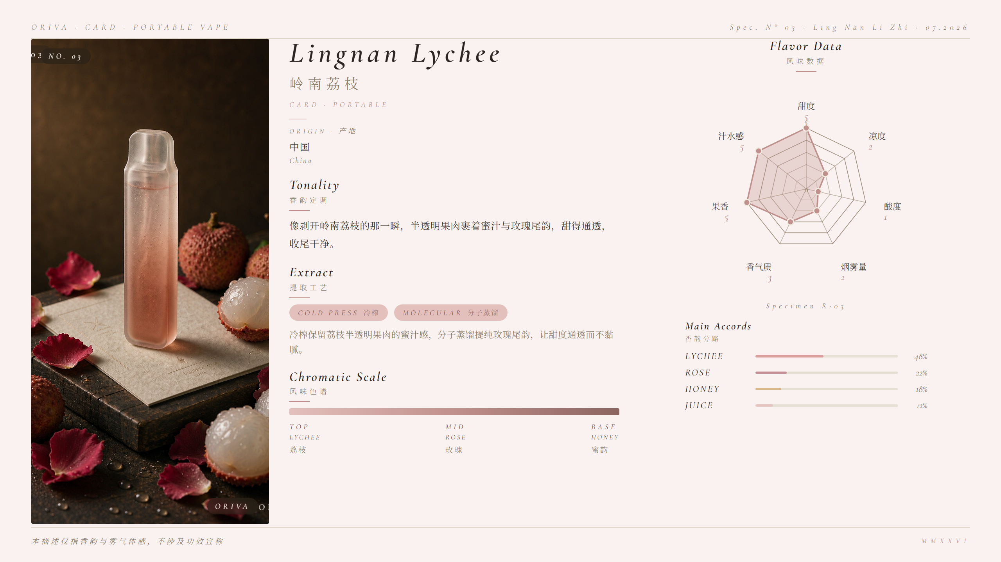
Notes:
NO. 03 — Lingnan Lychee / 岭南荔枝

Slide 6
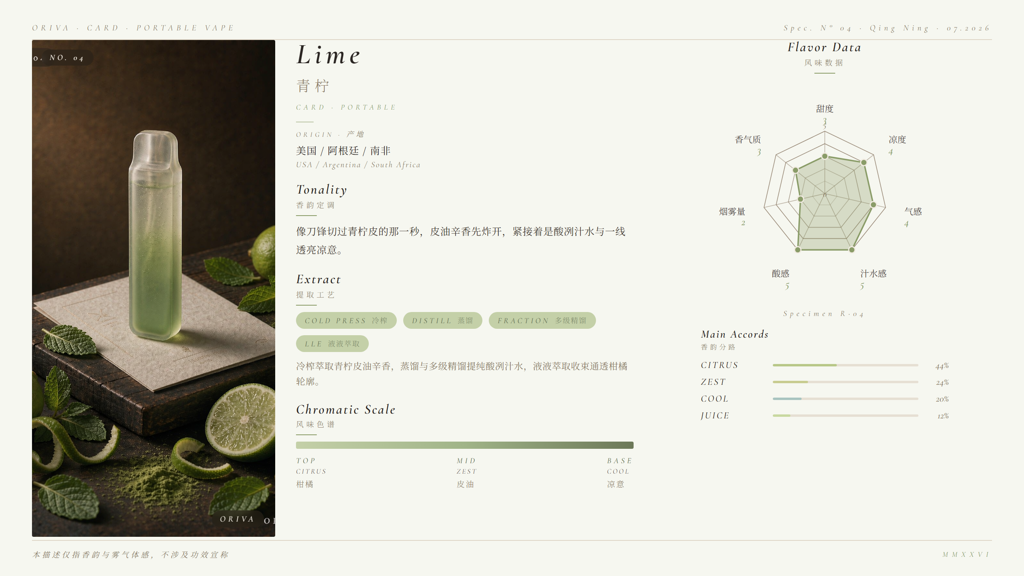
Notes:
NO. 04 — Lime / 青柠

Slide 7
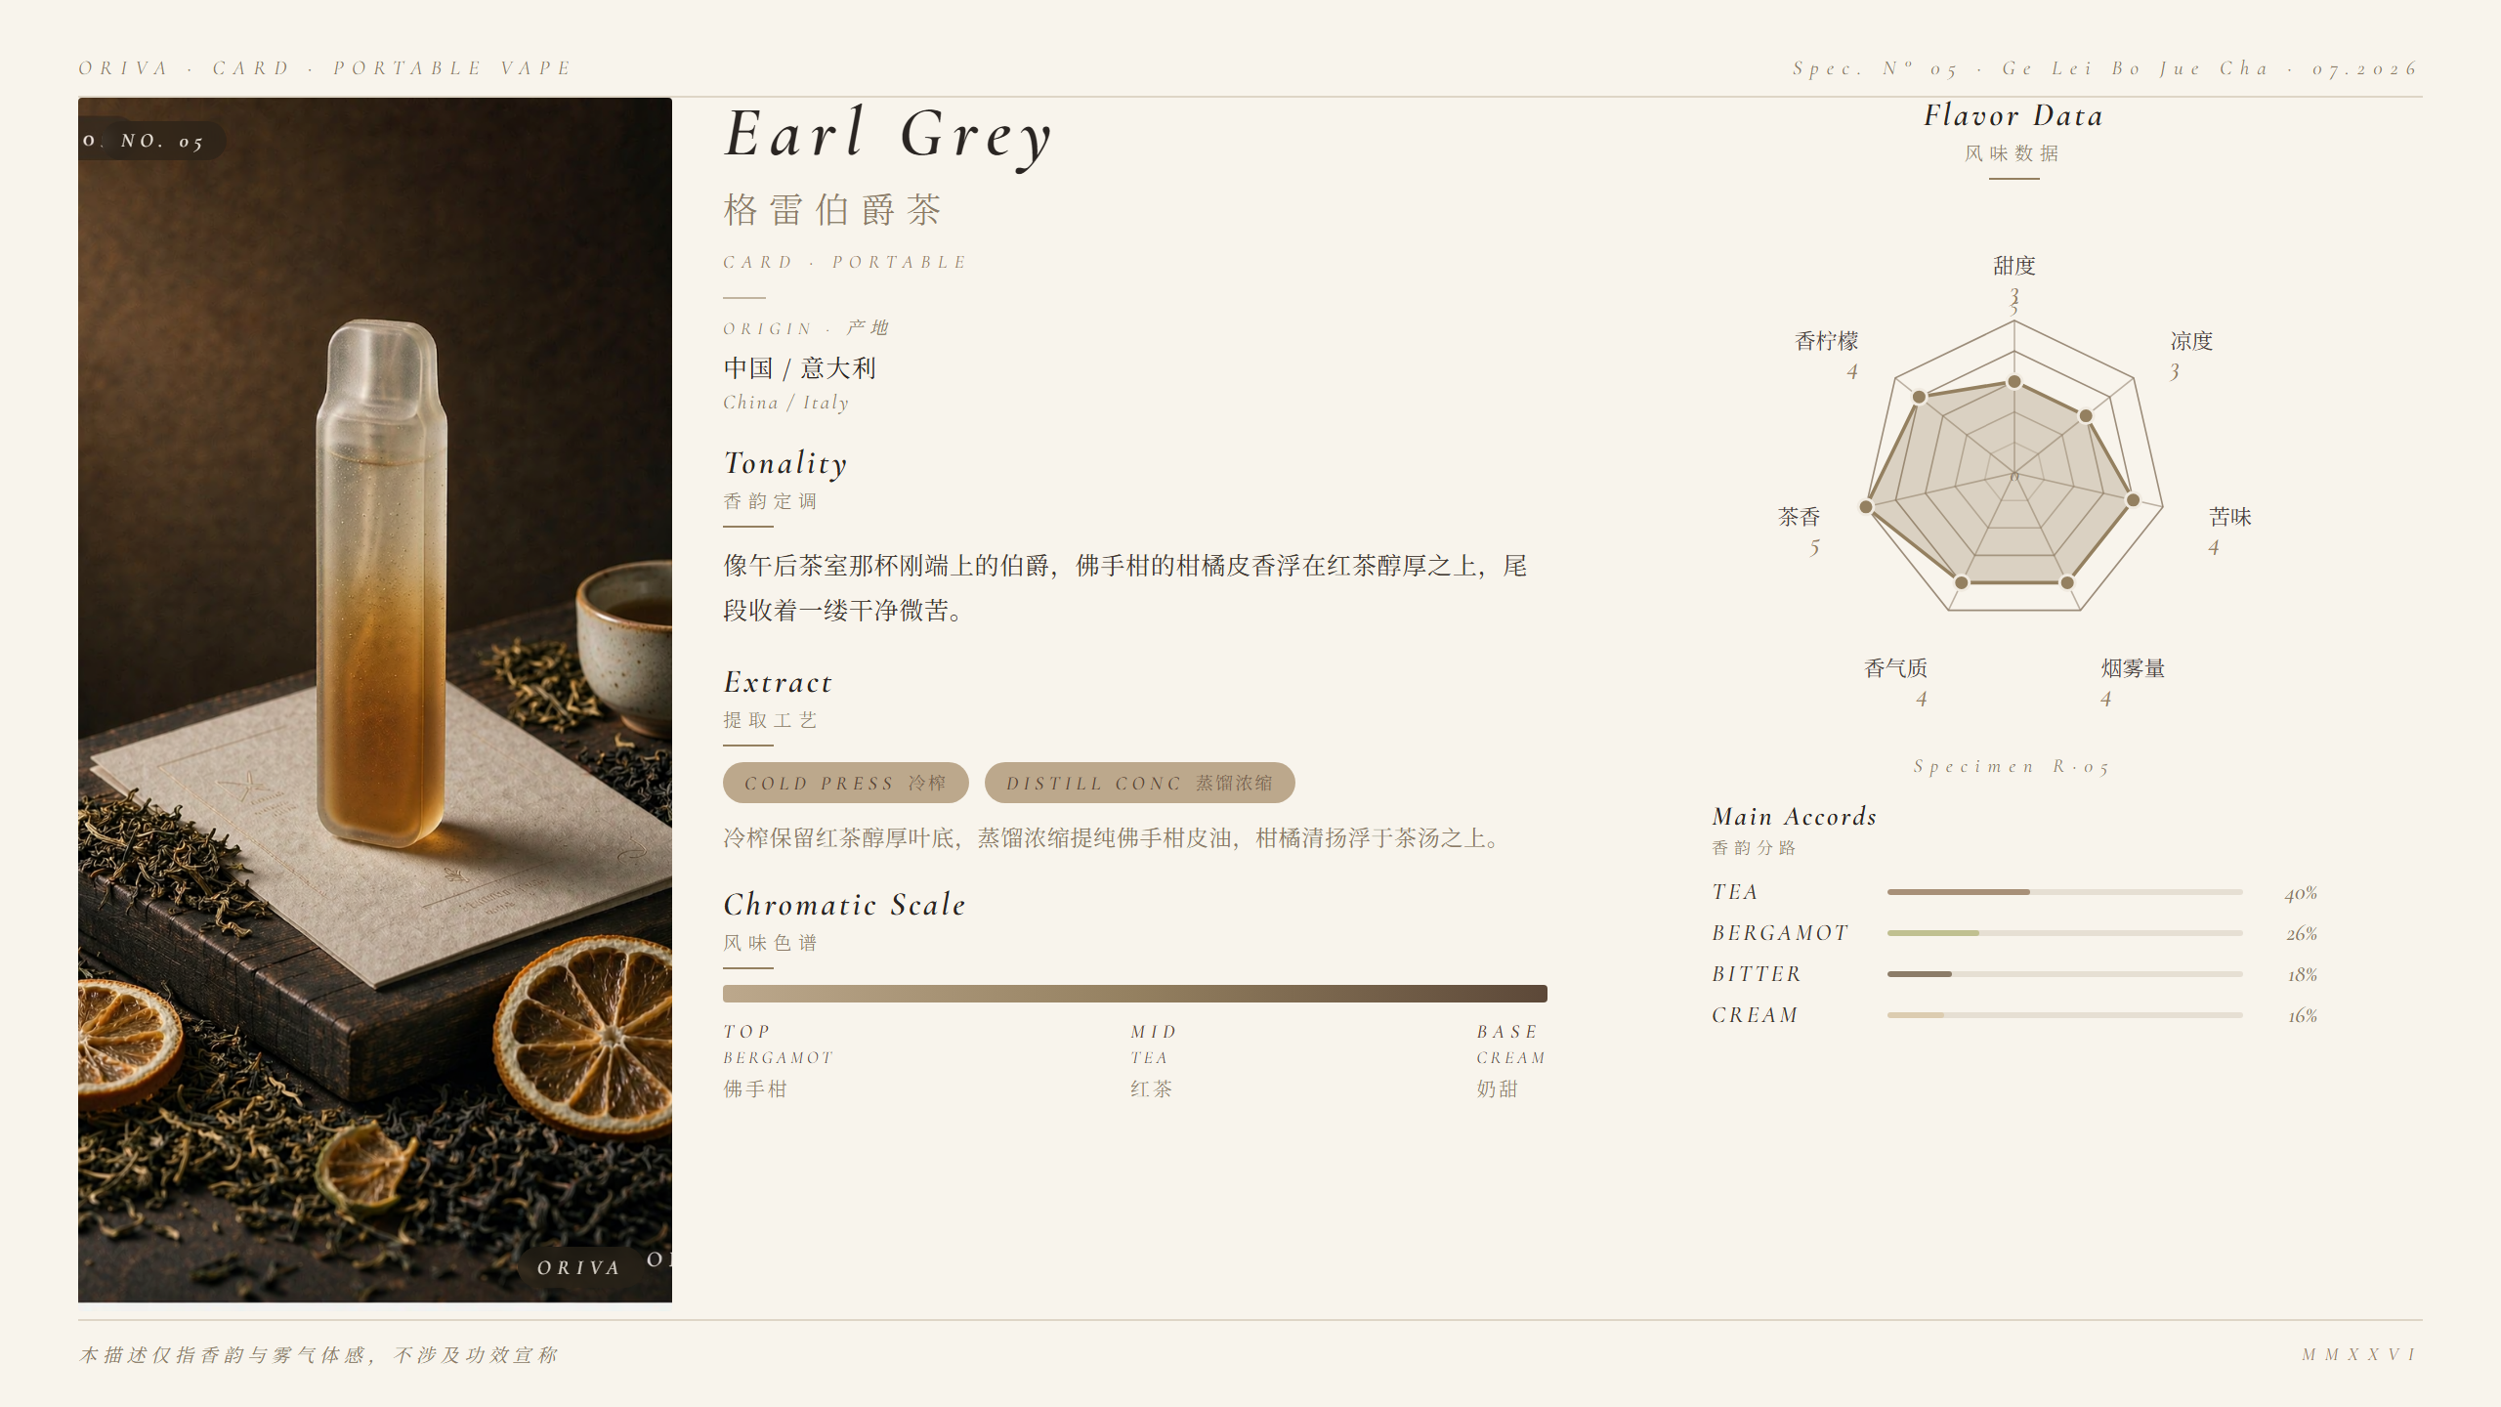
Notes:
NO. 05 — Earl Grey / 格雷伯爵茶

Slide 8

Notes:
END — Thank you / 免责声明

